Slide 1
История одной песни
Антонова И.А.
учитель начальных классов ГБОУ СОШ № 518

Slide 2
М.Ножкин
«Последний бой»

Slide 3
Эта песня была написана Михаилом Ножкиным во время съемок фильма «Освобождение», где Ножкин исполнил роль командира штурмовой роты.
Такое впечатление, что автор подслушал песню «Последний бой» на дорогах войны, а ведь написана она была через много лет после Победы в 1968 году…
Песня Михаила Ножкина «Последний бой» сразу получила необыкновенное признание, популярность в народе.

Slide 4
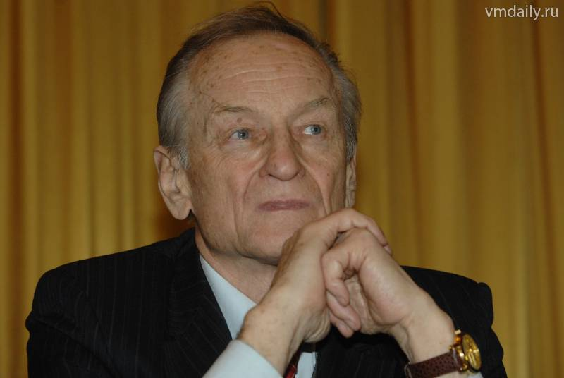
Михаил Ножкин родился 19 января 1937 года в Москве в семье Ивана Петровича и Клавдии Гавриловны Ножкиных.
Окончил строительный техникум Моссовета. В 1961 году окончил Театральную студию эстрадных искусств Московского театра эстрады, в том же году был принят в труппу.

Slide 5
В кино начал сниматься с 1968 года.
С 1973 года член Союза кинематографистов СССР.
Автор текстов песен к нескольким кинофильмам. Песни на его слова, такие как «Последний бой», получили широкую популярность.
С 1995 года — член Союза писателей России.

Slide 6
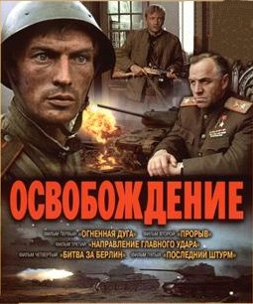
http://ru.viptalisman.com/flash/templates/graduate_album/album2/852_small.jpg
«Освобожде́ние» — киноэпопея из пяти фильмов о Великой Отечественной войне, снятая совместно несколькими странами в 1968—1972 годах, режиссёра Юрия Озерова по сценарию Юрия Бондарева и Оскара Курганова. Съёмки фильма проходили в период с 1967 по 1971 год.

Slide 7
http://ru.viptalisman.com/flash/templates/graduate_album/album2/852_small.jpg
Фильм первый — «Огненная дуга», 1969 год
Картина рассказывает о Курской битве июля 1943 года.

Slide 8
http://ru.viptalisman.com/flash/templates/graduate_album/album2/852_small.jpg
Фильм второй — «Прорыв», 1969 год
Идёт освобождение Орла и Белгорода, а также оставление немцами Харькова.

Slide 9
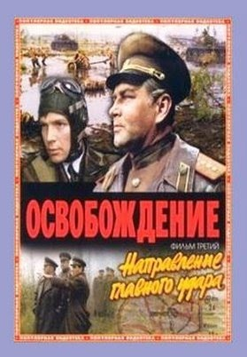
http://ru.viptalisman.com/flash/templates/graduate_album/album2/852_small.jpg
Фильм третий — «Направление главного удара», 1969 год
Рассказ о решающих и драматических событиях 1944 года, о Белорусской наступательной операции «Багратион» и полном освобождении территории СССР.

Slide 10
http://ru.viptalisman.com/flash/templates/graduate_album/album2/852_small.jpg
Фильм четвёртый — «Битва за Берлин», 1971 год
Главное сражение на подступах к Берлину — штурм Зееловских высот. Ялтинская конференция.

Slide 11
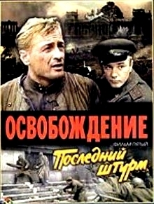
http://ru.viptalisman.com/flash/templates/graduate_album/album2/852_small.jpg
Фильм пятый - «Последний штурм», 1971 год
Заключительный фильм киноэпопеи, рассказывающий о последних днях войны.

Slide 12
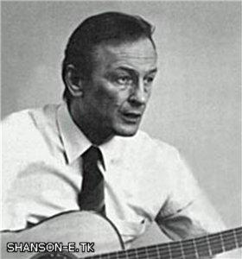
Когда большая часть киноэпопеи «Освобождение» была снята, режиссер картины Юрий Озеров неожиданно обратился к артисту, исполнявшему роль командира штурмовой роты: «Мы скоро будем снимать эпизод взятия Берлина. В этом месте нужна песня. Напишите ее»
Артист, к которому обратился режиссер, был Михаил Ножкин, автор многих известных песен. Он сразу же взялся за работу и написал сразу два варианта. Но ни один из них автору не нравился: не хватало в этих песнях задушевности и теплоты.

Slide 13
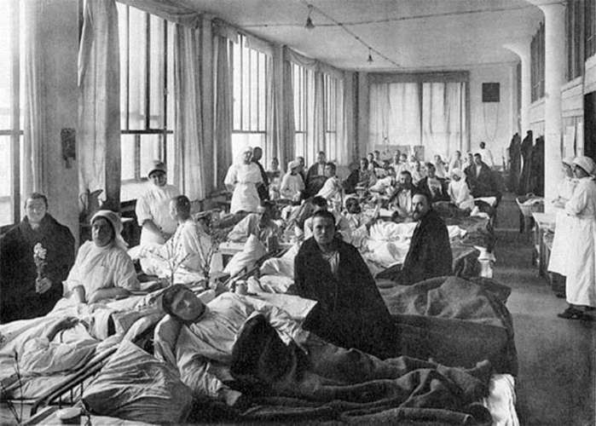
Михаил Ножкин вспомнил свое военное детство. Его отец был на фронте, сражался под Ржевом, был ранен, взят в плен. Он прошёл через два концлагеря – Дахау и Бухенвальд, чудом остался жив. Мать целый день на работе, а мальчик все время проводил с ранеными в госпитале, который находился рядом с домом Ножкиных. Бойцы делились с Мишей сахаром и хлебом, рассказывали о фронтовой жизни, о родных, о том, какой счастливой будет жизнь после победы.

Slide 14
Из воспоминаний:
«В годы войны ребёнком я жил во дворе Яузского госпиталя. Моя мать – старшая операционная сестра, сутки напролёт проводила в госпитале. И я там же. Я видел войну в лицо, потому что с передовой привозили раненых, перебитых переломанных. Помню фронтовиков замотанных в шины, струбцины, всякие палки, костыли. Сплошная боль. Но не было ни одного злого человека. Фронтовики всегда с улыбкой, с шуткой. Они много говорили. И я слушал их рассказы, истории. Тут я начал выступать».

Slide 15
«Меня ставили на табуретку, — рассказывает Михаил Иванович, — я читал стихи, пел народные песни, частушки, плясал. Помню, как чья-то рука вдруг протягивала мне кусочек сахара или хлеба. И помню прекрасно эту огромную востребованность песни. И двор наш пел, и семья пела, и страна пела. И люди говорили о чем угодно, только не о войне, хорошие, светлые люди. Как-то так получилось, просто вспомнил вот этих ребят в госпитале, и написал:
Мы так давно, мы так давно не отдыхали,
Нам было просто не до отдыха с тобой,
Мы пол-Европы по-пластунски пропахали,
И завтра, завтра, наконец, последний бой.
Еще немного, еще чуть-чуть,
Последний бой, он трудный самый.
А я в Россию, домой хочу,
Я так давно не видел маму...» .

Slide 16
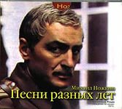
Эти воспоминания помогли Михаилу Ножкину в работе над третьим вариантом песни. Прозвучав с экрана в исполнении автора, песня «Последний бой» обрела самостоятельную жизнь и стала одной из любимых песен нашего народа.

Slide 17
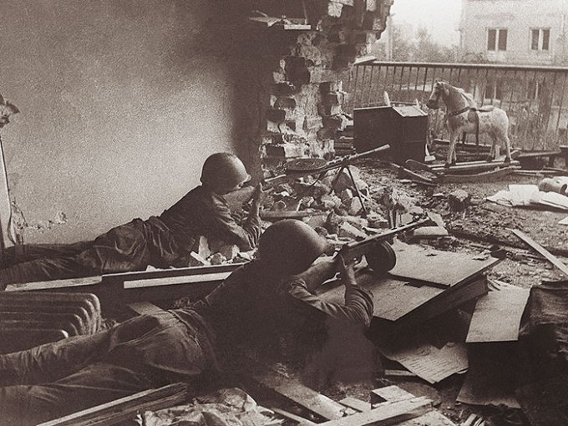
http://ru.viptalisman.com/flash/templates/graduate_album/album2/852_small.jpg
«Последний бой»
Это стихотворение написал уроженец Сватовщины
Мохонько Борис Борисович.

Slide 18
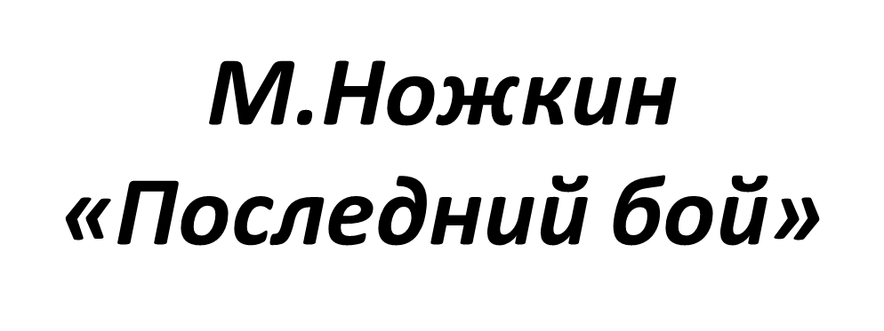
http://ru.viptalisman.com/flash/templates/graduate_album/album2/852_small.jpg

Slide 19
